Slide 1
PRACTICAS PROFESIONALES
UNIVERSIDAD AUTÓNOMA AGRARIA
ANTONIO NARRO
ASESOR : ANANIAS JUAREZ AGUILAR
PRESENTA:
HUMBERTO PASCUAL CRUZ

Slide 2
Agroindustrias Unidas de México S.A. de C.V. (AMSA) inicia sus operaciones en México en el año de 1948 con la comercialización de algodón- años mas tarde, incursiona también en café, cacao y granos.

Slide 3
Introducción
Visión:
Ser el grupo Agroindustrial Mexicano líder en el mercado Nacional e Internacional.
Misión:
Generar utilidades y fuentes de trabajo, a través de un equipo humano integrado y dinámico, que apoye el desarrollo de la actividad en el campo, consolidando e incrementando su presencia en el mercado agroindustrial a través de un servicio de primera calidad al cliente y al productor.
Sus Valores: Tradición, Ética, Calidad y Servicio.

Slide 4
Descripción de Actividades
Pesamos 300 gr si la muestra es en pergamino y 400 si es cerezo
se separan lo que es el grano pelado y cerezo.
Se pesan los gr obtenidos de cerezo y granos pelados entre los 300 g

Slide 5
Morteadora
Se retrilla la muestra los gramos que se obtiene se pesa para sacar el % de Rendimiento de compra, que esto es entre el Oro Obt /Grs. de pergamino.

Slide 6
Humedad del café
HIGROMETRO

Slide 7
Selección de manchas
se revisa la mancha esto lo hacemos con el total de gramos obtenidos de la retrilla.
ya teniendo los gramos se pasa a pesar y esto lo dividimos grs. Mancha /grs. Obtenidos oro.

Slide 8
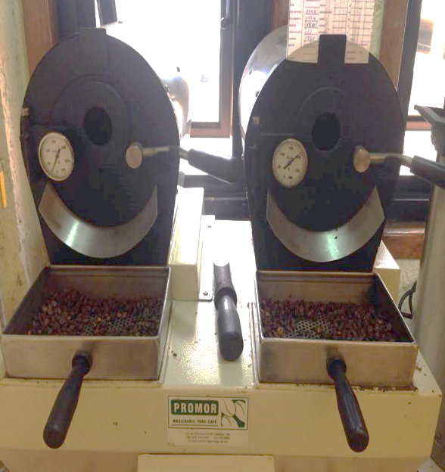
Tueste del café
Tostadora
Se mete el café en oro a la tostadoras a una temperatura de 150 grados °C, cuando llega a 200°C se saca el café.

Slide 9
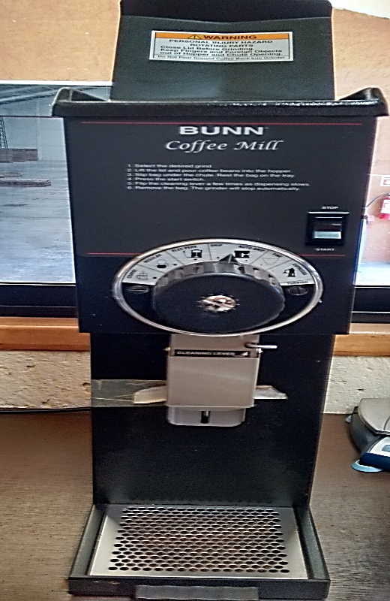
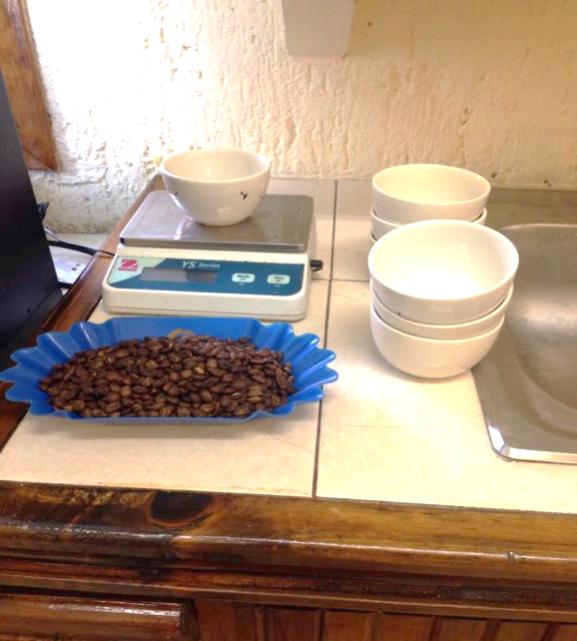
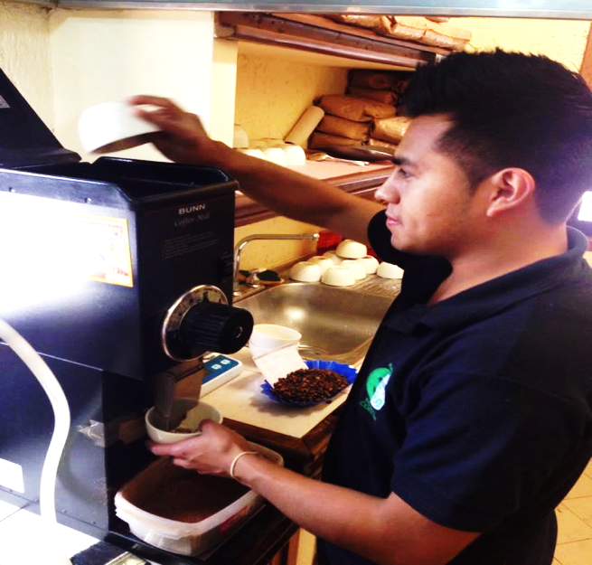
Molido del café
Después de esto se meten 11g de café tostado en grano al molino por cada taza la capacidad es de 250ml. Formula = ml. De agua x 5.5 % = gramos de café molido.
molino

Slide 10
Catación
Identificación de daños en cada taza
consiste en medir el aroma, cuerpo, acidez, aspereza, tueste etc.

